Slide 1
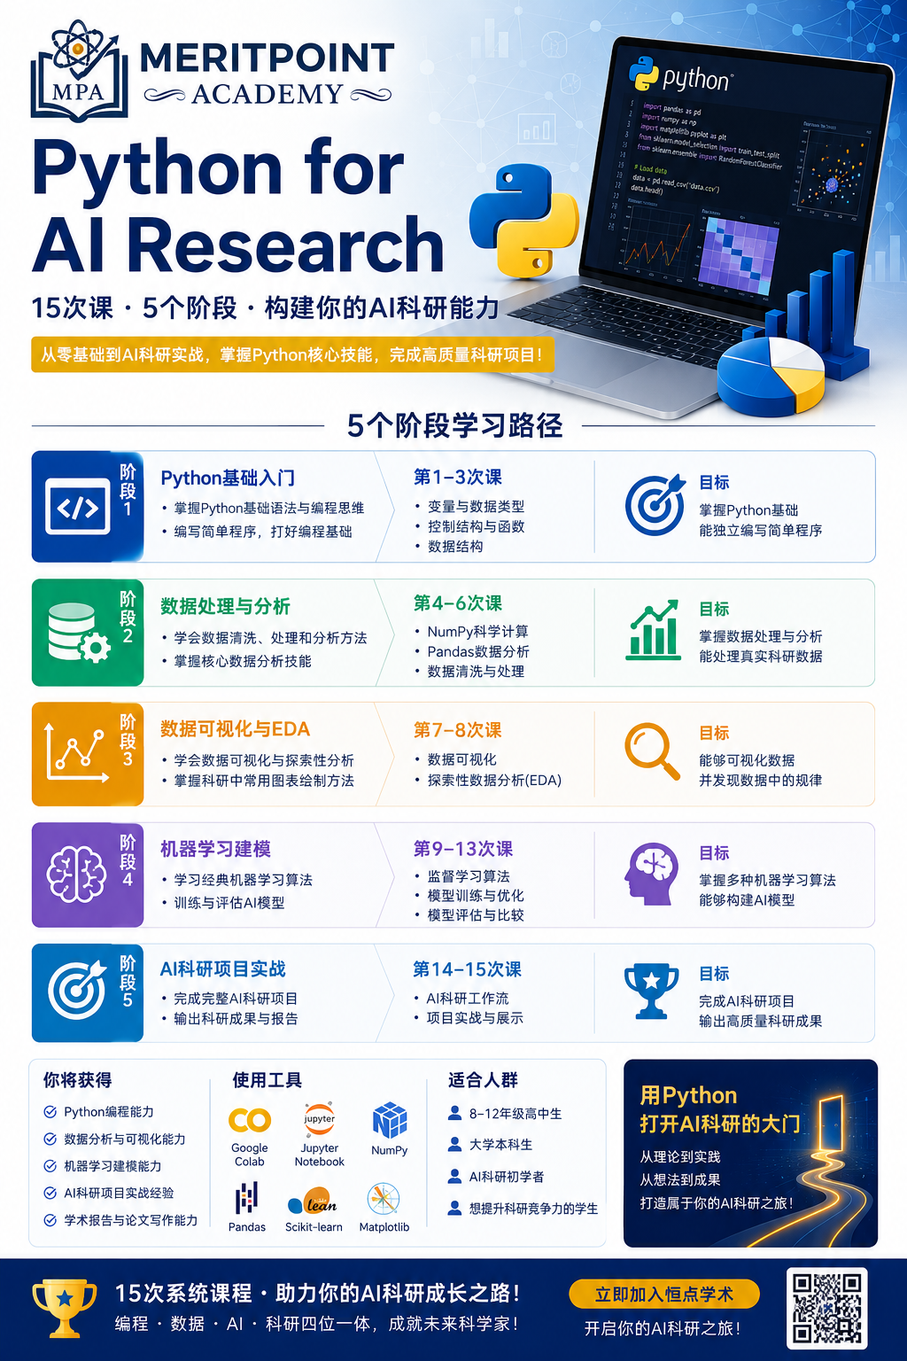
MERITPOINT ACADEMY
Python for
AI Research
第 1 课：课程导入与 Python 第一个 Notebook
从今天开始，我们用代码处理数据、提出问题、评价模型，并最终完成一个可展示的 AI 科研项目。
当堂产出：首个可运行 Notebook
MeritPoint Academy / 恒点学术
01

Slide 2
PYTHON FOR AI RESEARCH | CLASS 01
今天这节课要完成三件事
1
2
3
了解课程
明确提交方式
写出代码
知道 15 节课怎样从 Python 走到 AI 科研项目。
了解作业要求、提交节奏和 AI 使用规范说明。
在 Google Colab 里运行第一个 Python notebook。
课堂节奏：说明规则 -> 现场演示 -> 跟做练习 -> 提交一个小成果
MeritPoint Academy / 恒点学术
02

Slide 3
PYTHON FOR AI RESEARCH | CLASS 01
先认识讲师，也认识这门课的学习方式
我是谁
我怎么教
你怎么学
• 研究或教学方向
• 做过的项目案例
• 为什么开这门课
• 每节课都有可见产出
• 少背概念，多做练习
• 用真实数据训练科研表达
• 课堂跟做，不怕报错
• 作业小步提交
• 能解释自己的代码最重要
课堂里遇到报错很正常。关键不是不出错，而是能读懂、定位、修正。
MeritPoint Academy / 恒点学术
03

Slide 4
PYTHON FOR AI RESEARCH | CLASS 01
15 节课会完成一个完整 AI 科研闭环
阶段 1
Python 基础入门
第 1-4 课
入门 notebook
阶段 2
数据处理与分析
第 5-7 课
清洗数据集
阶段 3
可视化与 EDA
第 8 课
核心图表
阶段 4
机器学习建模
第 9-13 课
模型与评价
阶段 5
AI 科研项目实战
第 14-15 课
报告 + PPT
MeritPoint Academy / 恒点学术
04

Slide 5
PYTHON FOR AI RESEARCH | CLASS 01
每节课都有一个可以提交的小成果
1
第一个 Python notebook
变量、print、注释、输入输出
2
评分/分类小程序
if、for、while、逻辑判断
3
函数 + 文件输出
参数、返回值、简单文件读写
4
样本记录表
list、dict、set、基础统计
5-8
数据处理与 EDA 小报告
NumPy、pandas、清洗、可视化
9-15
AI 科研项目
建模、评价、报告、展示
MeritPoint Academy / 恒点学术
05

Slide 6
PYTHON FOR AI RESEARCH | CLASS 01
评分标准看重持续产出和最终项目
35%
周度作业
20%
数据部分
每节课的小成果、notebook 是否能运行、是否按时提交。
数据来源、变量说明、清洗记录、EDA 图表和观察。
25%
建模部分
20%
期末展示
模型选择、baseline 对比、评价指标和结果解释。
报告/PPT 是否清楚，是否能说明限制和改进方向。
MeritPoint Academy / 恒点学术
06

Slide 7
PYTHON FOR AI RESEARCH | CLASS 01
作业提交方式会在课后统一通知
课程名称
今天先完成
The AI Toolbox
1. 建好 Colab notebook
2. 按要求命名文件
3. 确认可以完整运行
4. 等待老师发布提交入口
提交方式
课后通知
今天重点是把 notebook 跑通；具体提交入口和截止时间会课后统一发布。
MeritPoint Academy / 恒点学术
07

Slide 8
PYTHON FOR AI RESEARCH | CLASS 01
AI 可以帮你学习，但不能替你完成思考
可以这样用
不能这样用
• 解释概念和报错
• 生成练习题
• 辅助 debug
• 润色报告语言
• 提出研究方向
• 把 AI 输出当事实
• 伪造引用或实验结果
• 上传隐私或受限数据
• 提交自己无法解释的代码
最终项目需要说明 AI 工具帮你做了什么；你必须能口头解释提交的代码、图表和模型结果。
MeritPoint Academy / 恒点学术
08

Slide 9
PYTHON FOR AI RESEARCH | CLASS 01
为什么 AI 科研第一步要学 Python
读数据
CSV、表格、文本和公开数据集都可以用 Python 处理。
做分析
NumPy、pandas 和图表库让观察变成证据。
跑模型
scikit-learn 可以快速训练 baseline 并比较结果。
讲清楚
notebook 把代码、图表和解释放在同一个研究记录里。
MeritPoint Academy / 恒点学术
09

Slide 10
PYTHON FOR AI RESEARCH | CLASS 01
今天先把 Colab 和 Notebook 跑通
Notebook 是什么
课堂操作
• 一格一格运行代码
• 代码、文字、图表放在一起
• 适合记录科研过程
• 可以分享链接和提交作业
1. 打开 colab.research.google.com
2. New notebook
3. 重命名为 Class01_FirstNotebook
4. 运行第一个代码单元格
5. 点击 Share 或提交 notebook 链接
MeritPoint Academy / 恒点学术
10

Slide 11
PYTHON FOR AI RESEARCH | CLASS 01
第一段代码只做一件事：让电脑说出结果
# Class 01
print("Hello, AI Research!")
print("My first Python notebook is running.")
print() 的意思是把括号里的内容显示出来。今天先不追求复杂，先确认：我能运行、能改动、能解释。
MeritPoint Academy / 恒点学术
11

Slide 12
PYTHON FOR AI RESEARCH | CLASS 01
变量让代码记住一个值
变量的直觉
student_name = "Alex"
age = 16
hours = 2.5
print(student_name)
print(age + 1)
• 变量像一个有名字的盒子
• 等号右边先计算，左边负责保存
• 名字要清楚，方便别人读懂
• 科研代码里变量名本身就是说明
MeritPoint Academy / 恒点学术
12

Slide 13
PYTHON FOR AI RESEARCH | CLASS 01
常见数据类型决定代码能做什么
str
int
float
bool
文字
整数
小数
真假
"AI"
16
0.87
True
先用 type() 查看变量类型，再决定能不能相加、比较、拼接或判断。
MeritPoint Academy / 恒点学术
13

Slide 14
PYTHON FOR AI RESEARCH | CLASS 01
注释让别人知道你为什么这样写
# Store one student's simple research profile
name = "Mia"
interest = "medical AI"
weekly_hours = 3
print(name, "wants to study", interest)
好的注释不是翻译每一行代码，而是解释这段代码在研究任务里扮演什么角色。
MeritPoint Academy / 恒点学术
14

Slide 15
PYTHON FOR AI RESEARCH | CLASS 01
课堂练习：做一个自己的学习档案
任务要求
当堂成果
• 创建 5 个变量
• 至少包含 str、int、float、bool
• 用 print() 输出 3 行介绍
• 加入 2 行注释说明用途
一个命名清楚、能顺利运行、别人看得懂的 Class01_FirstNotebook。
完成后先自己重跑一遍，再提交链接。
MeritPoint Academy / 恒点学术
15

Slide 16
PYTHON FOR AI RESEARCH | CLASS 01
提交前用这 5 项检查自己
1
文件名清楚：Class01_FirstNotebook
2
所有单元格能从上到下运行
3
变量名能看出含义
4
输出结果和课堂要求一致
5
分享权限或提交方式正确
MeritPoint Academy / 恒点学术
16

Slide 17
PYTHON FOR AI RESEARCH | CLASS 01
第 1 课作业：8-10 个变量与输出练习
你需要提交
评分重点
• Colab notebook 链接
• 8-10 个变量练习
• 至少 3 种数据类型
• 3-5 行 print 输出
• 2-3 行注释说明
能运行 > 写得多
能解释 > 抄答案
命名清楚 > 只叫 a、b、c
提交方式和截止时间会课后统一通知。
MeritPoint Academy / 恒点学术
17

Slide 18
PYTHON FOR AI RESEARCH | CLASS 01
接下来把 Python 基础拆成小步练习
练习顺序
课堂口令
• 先预测输出
• 再运行代码
• 最后解释为什么
• 每个概念只推进一小步
Read
Predict
Run
Explain
不要急着复制答案。先猜，再验证，学习速度会快很多。
MeritPoint Academy / 恒点学术
18

Slide 19
PYTHON FOR AI RESEARCH | CLASS 01
print() 的括号里放什么，就显示什么
print("Python")
print(2026)
print("AI" + " Research")
先预测：会出现几行输出？
再运行：和你猜的一样吗？
MeritPoint Academy / 恒点学术
19

Slide 20
PYTHON FOR AI RESEARCH | CLASS 01
字符串要加引号，数字不用加引号
可以运行
会报错
print("hello")
print(100)
print(3.14)
print(hello)
Python 会以为 hello 是变量名，而不是文字。
MeritPoint Academy / 恒点学术
20

Slide 21
PYTHON FOR AI RESEARCH | CLASS 01
同一个符号 +，遇到不同类型会有不同含义
print(3 + 4)
print("3" + "4")
print("score: " + "95")
3 + 4
数学加法
"3" + "4"
文字拼接
"score: " + "95"
拼成一句话
7
34
score: 95
MeritPoint Academy / 恒点学术
21

Slide 22
PYTHON FOR AI RESEARCH | CLASS 01
type() 帮你检查变量到底是什么类型
age = 16
score = 88.5
name = "Lina"
print(type(age))
print(type(score))
print(type(name))
运行后你会看到
<class 'int'>
<class 'float'>
<class 'str'>
写科研代码时，很多错误都来自“以为它是数字，其实它是文字”。
MeritPoint Academy / 恒点学术
22

Slide 23
PYTHON FOR AI RESEARCH | CLASS 01
变量可以被更新，代码会记住最新的值
hours = 2
print(hours)
hours = hours + 1
print(hours)
hours += 2
print(hours)
预测输出：2 -> 3 -> 5
hours += 2 是 hours = hours + 2 的简写。
MeritPoint Academy / 恒点学术
23

Slide 24
PYTHON FOR AI RESEARCH | CLASS 01
变量名要像标签一样清楚
x = 16
student_age = 16
a = 0.92
model_accuracy = 0.92
b = "heart"
project_topic = "heart"
科研项目会持续很多周。清楚的变量名是在帮未来的自己省时间。
MeritPoint Academy / 恒点学术
24

Slide 25
PYTHON FOR AI RESEARCH | CLASS 01
f-string 让输出更像一句自然的话
name = "Mia"
topic = "medical AI"
hours = 3
print(f"{name} studies {topic} for {hours} hours each week.")
大括号里的变量会被替换成当前值。
MeritPoint Academy / 恒点学术
25

Slide 26
PYTHON FOR AI RESEARCH | CLASS 01
input() 可以从用户那里拿到信息
代码
注意
name = input("Your name: ")
print(f"Hello, {name}!")
input() 得到的内容默认是 str。
如果要做数学计算，通常要先转成 int 或 float。
MeritPoint Academy / 恒点学术
26

Slide 27
PYTHON FOR AI RESEARCH | CLASS 01
把输入转成数字后，才能计算
hours_text = input("Study hours: ")
hours = float(hours_text)
next_week = hours + 1
print(f"Next week goal: {next_week} hours")
小练习：把 float 改成 int，输入 2.5 会发生什么？
MeritPoint Academy / 恒点学术
27

Slide 28
PYTHON FOR AI RESEARCH | CLASS 01
除法、整除和取余会在第 2 课继续用到
87 / 25
87 // 25
87 % 25
普通除法
整除
取余
3.48
3
12
预告：第 2 课会用 // 和 % 做硬币兑换与条件判断。
MeritPoint Academy / 恒点学术
28

Slide 29
PYTHON FOR AI RESEARCH | CLASS 01
把今天的概念合成一个小档案程序
# Class 01 mini profile
name = input("Name: ")
age = int(input("Age: "))
topic = input("Research interest: ")
hours = float(input("Weekly study hours: "))
print(f"{name}, age {age}, wants to study {topic}.")
print(f"Next week goal: {hours + 1} hours.")
当堂挑战：运行一次，并保存输出截图或 notebook 链接，等待提交入口发布。
MeritPoint Academy / 恒点学术
29

Slide 30
PYTHON FOR AI RESEARCH | CLASS 01
先把小档案程序拆成 4 个可检查步骤
收集信息
转换类型
1
2
用 input() 问姓名、年龄、兴趣和学习时间
年龄用 int()，学习时间用 float()
保存变量
组织输出
3
4
变量名要清楚，之后才能继续使用
用 f-string 把结果写成完整句子
写程序时不要一次写完。每完成一步，就运行一次。
MeritPoint Academy / 恒点学术
30

Slide 31
PYTHON FOR AI RESEARCH | CLASS 01
练习 1：把变量名改成别人也看得懂的名字
先看到这段
改成这样
a = "Mia"
b = 16
c = "biology"
d = 4.5
student_name = "Mia"
student_age = 16
research_topic = "biology"
weekly_hours = 4.5
好变量名会让 debug 变简单，也会让老师更容易看懂你的思路。
MeritPoint Academy / 恒点学术
31

Slide 32
PYTHON FOR AI RESEARCH | CLASS 01
练习 2：让输出像一段研究自我介绍
name = "Mia"
topic = "medical AI"
hours = 4.5
print(f"My name is {name}.")
print(f"I want to study {topic}.")
print(f"I can spend {hours} hours each week.")
把 topic 换成自己的兴趣
把 hours 改成自己的时间
再加一行 why 说明原因
MeritPoint Academy / 恒点学术
32

Slide 33
PYTHON FOR AI RESEARCH | CLASS 01
常见错误 1：NameError 通常说明名字没有定义
会报错
检查方法
name = "Mia"
print(nmae)
• 变量名有没有拼错
• 大小写是否一致
• 是不是先使用、后赋值
Python 很严格：name 和 nmae 是两个完全不同的名字。
MeritPoint Academy / 恒点学术
33

Slide 34
PYTHON FOR AI RESEARCH | CLASS 01
常见错误 2：TypeError 经常来自文字和数字混用
age = input("Age: ")
next_year = age + 1
input() 得到的是文字
先 int(age)，再 + 1
修正：next_year = int(age) + 1
MeritPoint Academy / 恒点学术
34

Slide 35
PYTHON FOR AI RESEARCH | CLASS 01
常见错误 3：ValueError 说明转换目标不合适
这句可能失败
根据数据选择转换
age = int("2.5")
int("16")
float("2.5")
str(2026)
"2.5" 不是整数写法
看到 ValueError 时，先问：这个文字真的能变成我要的类型吗？
MeritPoint Academy / 恒点学术
35

Slide 36
PYTHON FOR AI RESEARCH | CLASS 01
小测：先判断类型，再运行验证
16
int
可以做整数计算
"16"
str
看起来像数字，其实是文字
16.0
float
小数类型
True
bool
只有 True 或 False
"True"
str
加了引号就是文字
验证方式：print(type(value))
MeritPoint Academy / 恒点学术
36

Slide 37
PYTHON FOR AI RESEARCH | CLASS 01
同伴检查：别人能不能看懂你的 notebook
命名
变量名能看出含义
运行
从上到下运行不报错
输出
结果不是一堆孤立数字
解释
至少有 2 行注释说明
整洁
删掉无关测试代码
检查时不要直接替对方写答案，只指出哪里看不懂。
MeritPoint Academy / 恒点学术
37

Slide 38
PYTHON FOR AI RESEARCH | CLASS 01
把 notebook 写成研究记录，而不是只写代码
代码 cell
文字说明
• 保存变量
• 运行计算
• 打印结果
• 检查类型
• 这段代码想解决什么
• 变量代表什么
• 输出说明什么
• 下一步想改什么
AI 科研项目最后看的不是代码量，而是代码能不能支持一个清楚的问题。
MeritPoint Academy / 恒点学术
38

Slide 39
PYTHON FOR AI RESEARCH | CLASS 01
加分挑战：从 3 个方向里选一个扩展
学习计划
兴趣档案
简单计算
输入本周可用时间，输出下周目标
输入研究兴趣，输出一句项目介绍
输入两个数字，输出总和与平均值
选一个就够。重点是能运行、能解释、能修改。
MeritPoint Academy / 恒点学术
39

Slide 40
PYTHON FOR AI RESEARCH | CLASS 01
老师巡回时重点看这 3 件事
1
能否运行
如果报错，先读最后一行错误信息。
2
能否解释
说清每个变量代表什么。
3
能否修改
换一个输入，输出也应该跟着变。
MeritPoint Academy / 恒点学术
40

Slide 41
PYTHON FOR AI RESEARCH | CLASS 01
提交前最后整理：让文件像一个完成品
1
文件名包含 Class01 和自己的名字
2
所有 cell 从上到下重新运行一次
3
输出结果保留在 notebook 里
4
删除明显无关的测试 cell
5
确认链接或截图已经准备好
提交方式和截止时间会课后统一通知。
MeritPoint Academy / 恒点学术
41

Slide 42
PYTHON FOR AI RESEARCH | CLASS 01
下节课我们让程序开始做判断
今天你已经完成
Class 02
• 明确作业要求和提交节奏
• 理解 15 节课学习路径
• 运行第一个 notebook
• 练过变量、类型和输入输出
Control Flow
条件判断、循环、比较和逻辑运算
目标：写一个能根据输入做判断的小程序。
MeritPoint Academy / 恒点学术
42

